Slide 1
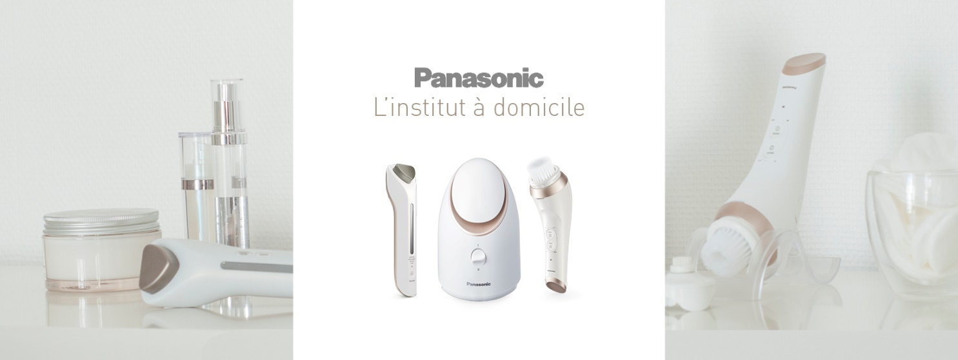
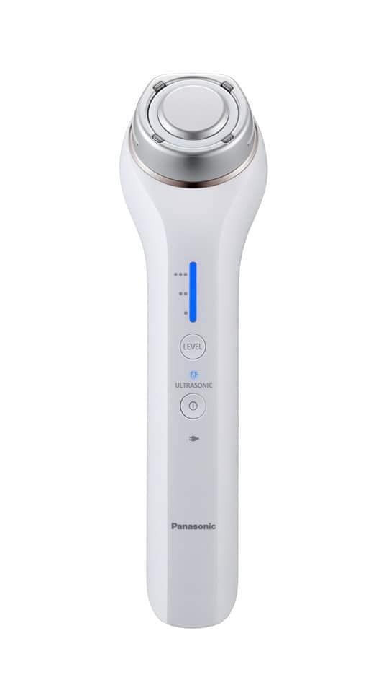
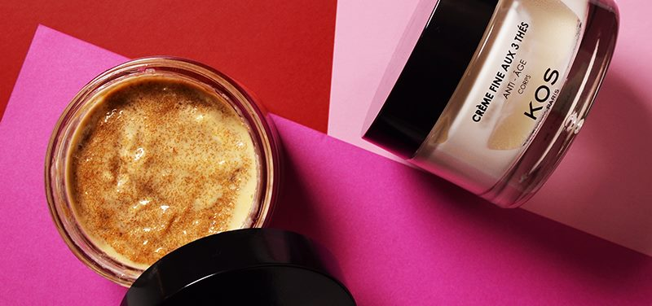
Porte ouverte le 5 et 6 Janvier 2019 de 10h à 17 h
Panasonic Beauty
« L’institut à domicile »
Venez découvrir et tester par vous même
A découvrir également
La parfumerie privée Lull Paris
Découverte du Radio Fréquence/ ultrason Panasonic Beauty exclusivité européenne

Slide 2
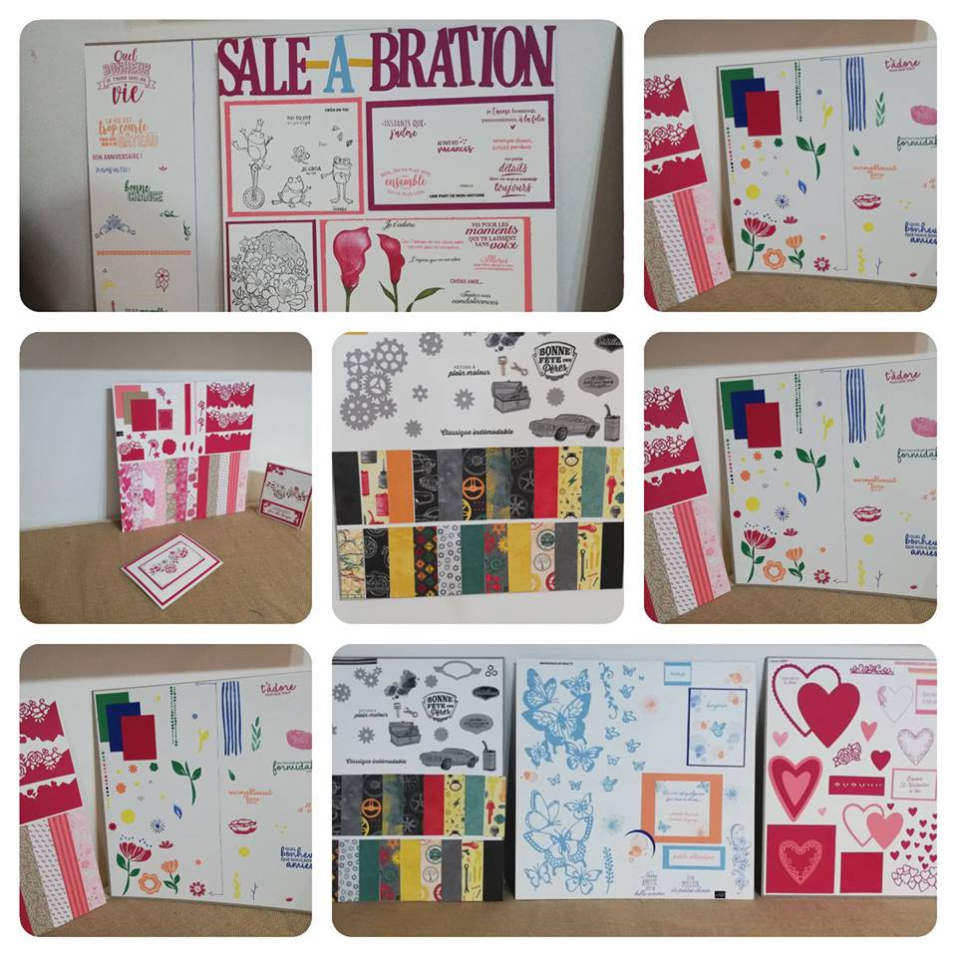
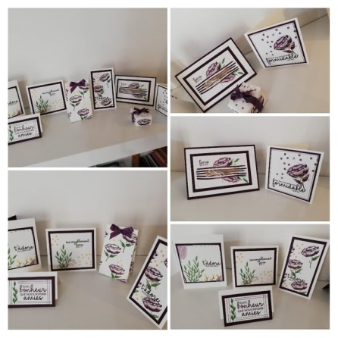
Ainsi que
Nadia Lanceraux
nadia@desir2scrap.fr
www.desir2scrap.fr
06 63 84 22 63
Loisirs créatifs à Anet
Entre le 4 et 6 Rue Pierre Lenfant 28260 Anet

